Slide 1
Senado Federal: Audiência Pública Conjunta
Comissão de Serviços de Infraestrutura
Comissão de Meio Ambiente, Defesa do Consumidor e Fiscalização e Controle
Requerimento: Senador Flexa Ribeiro
“…para que sejam prestadas informações a respeito da opção
pela construção de usinas hidrelétricas a fio d’água como opção
preferencial para a expansão da geração hidrelétrica no Brasil.”
13 de agosto de 2013

Slide 2
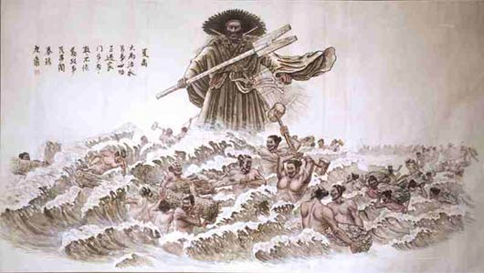
Yu, o Grande viveu entre 2200 e 2100 AC, controlou as enchentes do rio Amarelo, que prejudicavam o crescimento econômico e social da região, virou Imperador e fundou a primeira dinastia da China, a dinastia Xia. Rei Yao/ Gun, pai de Yu / 9 anos diques e barragens / fracasso / Yu 13 anos canais de irrigação com desvio das cheias para várzeas (floodplains) / dragagem dos canais/ alargamento de garganta do Rio Amarelo (Yu’s Gateway) / Mitos: cortar a crista das montanhas nas 3 gargantas do rio Yangzi; passar 3 vezes na frente de casa sem entrar (dever impediu) / Rei Shun, filho de Yao, preteriu o seu filho e passou o trono para Yu (admiração pelas obras de engenharia, diligência, retidão moral).

Slide 3



Importância refletida na própria linguagem ( segundo John Briscoe)
+
=
ordem política
rio
+
dique
=

Slide 4


Quando “oiei” a terra ardendo
Qual fogueira de São João
Eu perguntei a Deus do céu, ai
Por que tamanha judiação
Que braseiro, que “fornaia”
Nem um pé de “prantação”
Por falta “dágua” perdi meu gado
Morreu de sede meu alazão
“Asa Branca”, de Luiz Gonzaga

Slide 5
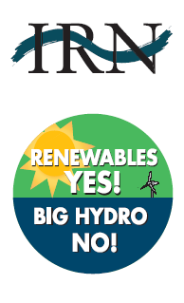

Slide 6
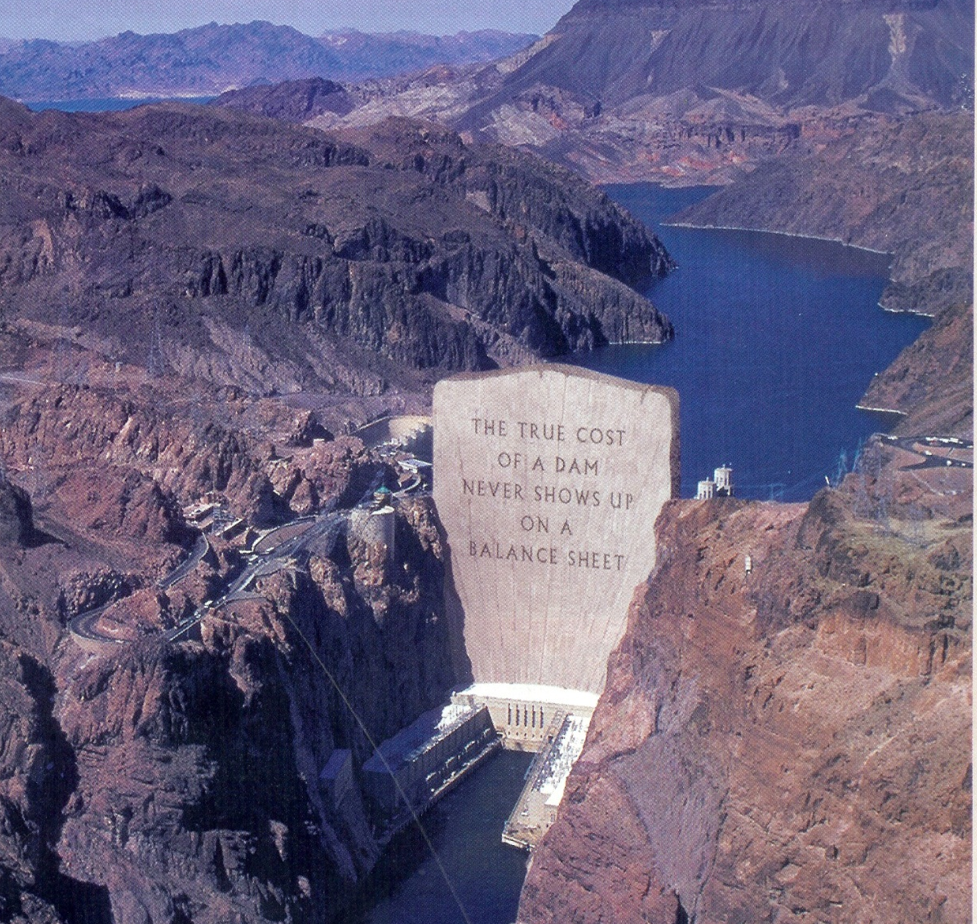
Propaganda (WWF) na Newsweek

Slide 7
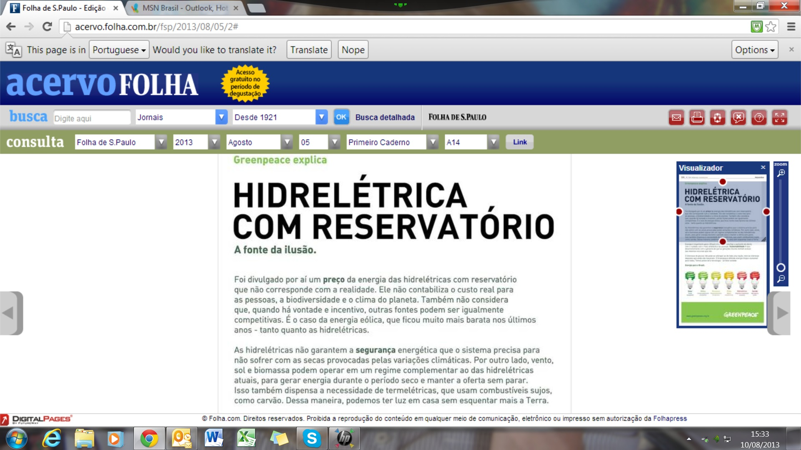
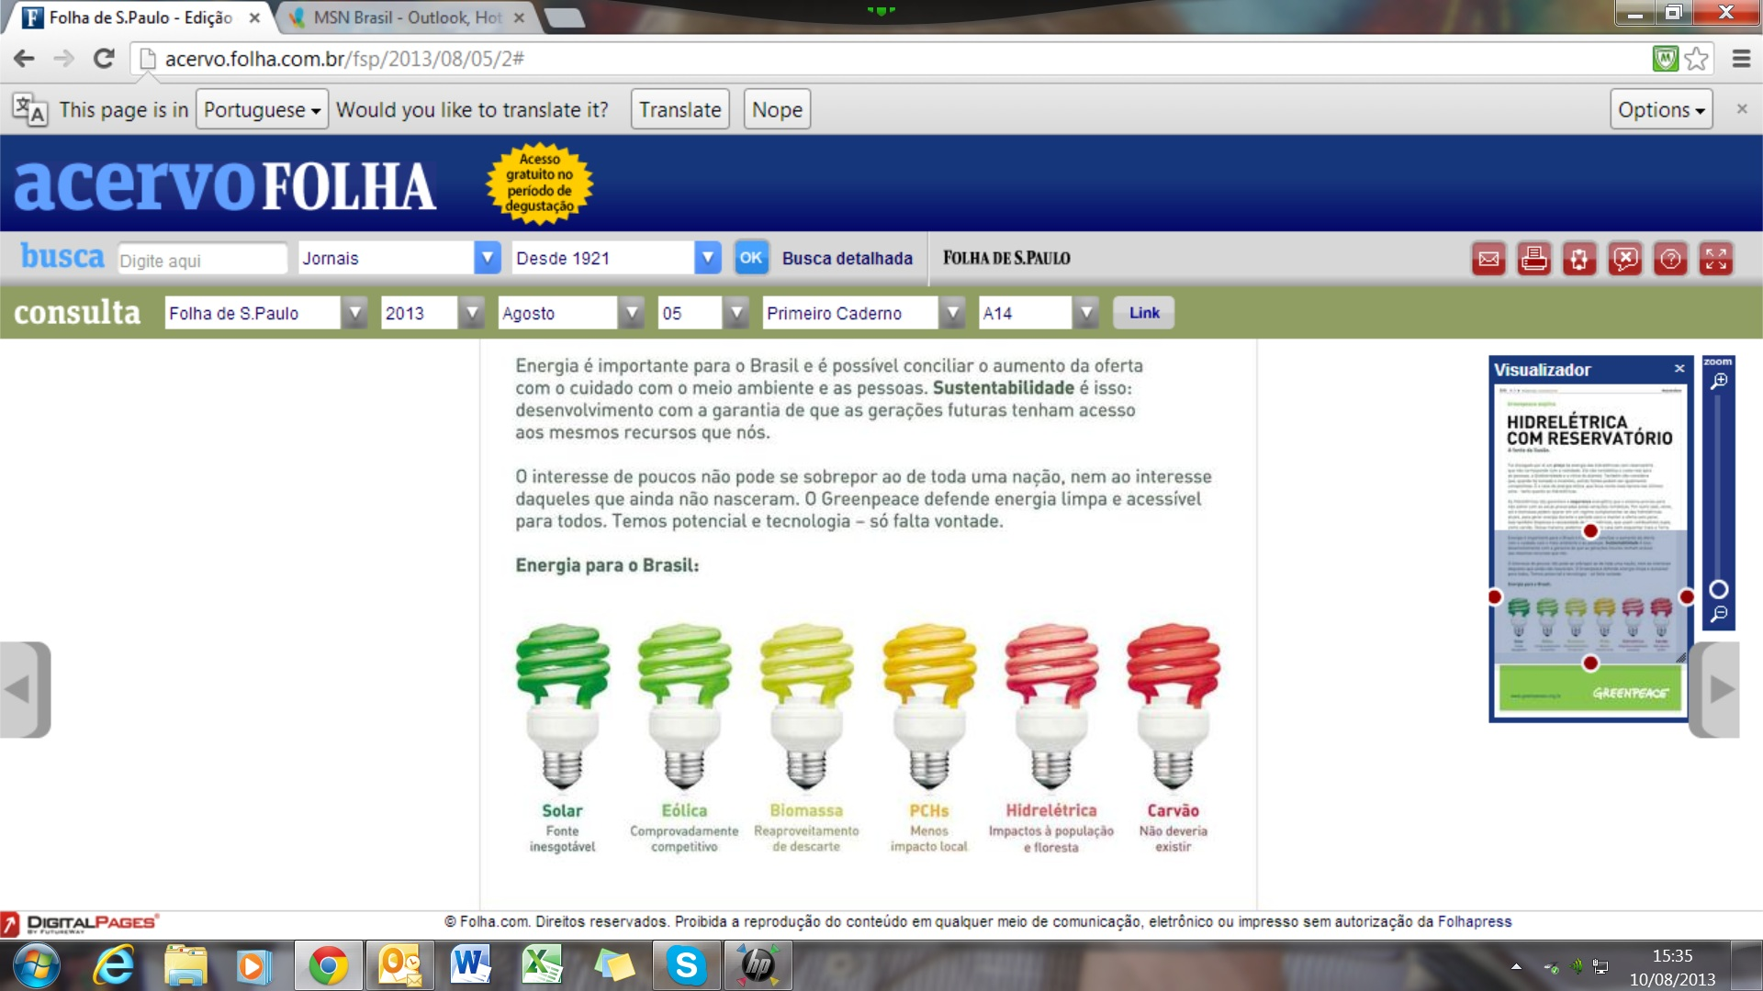

Slide 8
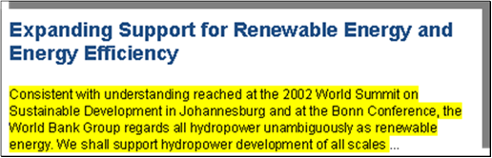
Finalmente…
United Nations Symposium on
Hydropower and Sustainable Development
Beijing, China
October, 2004
F.L.S. GOMIDE

Slide 9


Slide 10


Slide 11
1
A Natureza versus a Engenharia
Há mais de 75.000 barragens nos EUA, com idade superior a 50 anos, na média...
...e não há evidências de que construí-las foi um erro.
 |  | Terra | EUA
Água fresca superficial natural | Total | 104.620 km3
 | Lagos | 90.990 | 19.000 km3 | Sabedoria da Natureza?
 | Pântanos | 11.510
 | Rios | 2.120
Água fresca superficial artificial | Total (lagos) | 6.620 km3 | 810 km3 | Erro ecológico?

Slide 12
2
A oposição irracional
(à adaptação a novo ambiente ecológico e à relocação de pessoas)
Como justificar a oposição ao serviço ecológico de regularização de vazões?
Como justificar a oposição ao serviço ecológico de suprimento de água?
Como desprezar a proteção proporcionada pelo reservatório no amortecimento das cheias?
Como atacar reservatórios artificiais sem lamentar a existência de lagos naturais?
Como justificar a substituição de energia renovável como a hidroelétrica por energia térmica proveniente da combustão de carvão ou de derivados de petróleo? (Gases de efeito estufa,etc.)
Como enxergar mais riscos ambientais em hidrelétricas que em centrais termonucleares?

Slide 13
3
A infraestrutura essencial, o desenvolvimento sustentado e a erradicação da pobreza
Desenvolvimento sustentável implica na conversão ótima de recursos naturais em benefícios para a humanidade (atual e futura geração)
A erradicação da pobreza requer ações concretas como obras de infraestrutura que assegurem acesso universal à água e à eletricidade.
Graças à oposição irracional a barragens, reservatórios e outras obras de infraestrutura o Século XX terminou com
  850 milhões de pessoas sem acesso adequado à água,
  1,6 bilhões de pessoas sem acesso à eletricidade e
  2,9 bilhões de pessoas tentando sobreviver com renda inferior a 2 dólares por dia.

Slide 14
4
América do Sul, o continente-água
Precipitação pluvial média anual (milímetros por ano)
Média | África | Ásia | Norte Am | Europa | Austr&Oc | Am do Sul | Brasil | Amazônia
800 mm | 740 | 740 | 756 | 790 | 791 | 1600 | 1800 | 2400
Deflúvio médio anual (“run off” em km3 por ano)
Global | Am do Sul |  | Brasil | EUA
47.000 | 12.200 |  | 5.667 | 1.787
O setor elétrico brasileiro é – e espera-se que continue sendo – basicamente hidráulico. Graças à hidroeletricidade, a matriz energética brasileira é uma das mais limpas e mais “livres de carbono” do mundo. A maior parte do armazenamento de água fresca em lagos artificiais pertence a aproveitamentos hidrelétricos: 653 km³ em 724 km³. Eles ocupam uma área de 37.000 km2, menor que a média dos 11 maiores lagos naturais, de 44.800 km2.
Armazenamento de água fresca | Deflúvio Médio Anual | Equivale em dias de vazão média
810 km3 | 1.787 km3 / ano | 165 dias
724 km3 | 5.667 km3 / ano | 47 dias
71 km3 =724 km3 -653 km3 | 5.667 km3 / ano | 5 dias

Slide 15
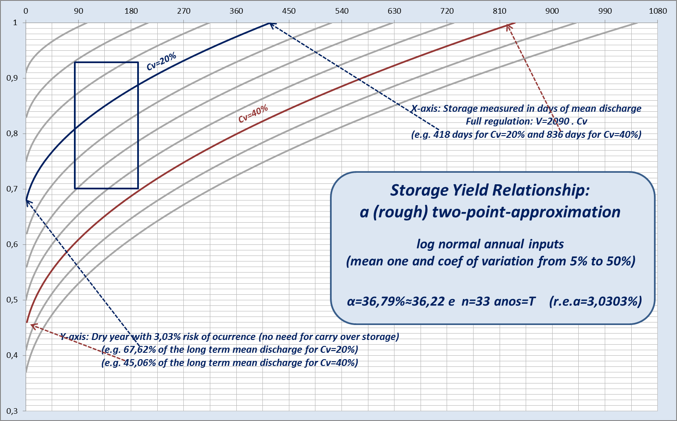
5
A curva de regularização

Slide 16
O requerimento do Senador Flexa Ribeiro
Geração de eletricidade a partir de energia hidráulica: apresenta grandes vantagens relativas, especialmente pelos múltiplos usos que os reservatórios desse tipo de usina podem proporcionar.
Graças à hidreletricidade as matrizes elétrica e energética brasileiras estão entre as mais ambientalmente sustentáveis do mundo.
Os aspectos socioambientais positivos são inúmeros. Os negativos são identificados no processo de licenciamento ambiental e daí, mitigados ou compensados.
Atuação de grupos de pressão contra hidrelétricas dotadas de reservatórios faz com que o sistema brasileiro torne-se subaproveitado.
Precisamos de muita energia elétrica: 8 usinas do porte de Itaipu nas próximas duas décadas. (Ou nos próximos dezesseis anos? Ou 12 usinas em 25 anos?). Quanto dessa potência será de natureza térmica?

Slide 17
Estaremos jogando a toalha e
deixando de projetar reservatórios?
Discurso oficial pouco preciso. Confusão entre geração térmica “na base” e “complementar”! O público fica com a impressão de que precisamos (e que queremos) substituir “hidros” por “térmicas”! O atual consumo brasileiro de eletricidade (460 milhões de MWh/ano = 1,95 milhão de bep/dia) consumiria todas as reservas provadas da Petrobrás (16,44 bilhões de barris) em 23,1 anos!
Não fica claro para o público que o reservatório de regularização não precisa estar no local da usina! (Incorreção do conceito de usina “a fio de água”! Itaipú, por exemplo.) Armazenamento nas cabeceiras, além de controlar cheias e estiagens, é área de proteção dos mananciais!
Até mesmo o potencial hidrelétrico brasileiro está sendo subestimado, pois alternativas promissoras têm sido descartadas prematuramente por pressões equivocadas de organizações ambientalistas e/ou indigenistas.

Slide 18
Destaque-se : a qualidade dos textos para discussão produzidos pelo Núcleo de Estudos e Pesquisas do Senado Federal, como o de número 128, de maio de 2013 (“Por que o Brasil está trocando as hidrelétricas e seus reservatórios por energia mais cara e poluente?”, por Márcio Tancredi e Omar Alves Abbud).
Obrigado pela atenção
Francisco Luiz Sibut Gomide
Engenheiro Civil, Economista, Ph.D. em Recursos Hídricos, foi Ministro de Minas e Energia (2002), Presidente da Escelsa e Enersul (1995-2001), Diretor Geral Brasileiro da Itaipu Binacional (1993-1995), Presidente da Copel (1986-1993), Diretor de Administração e Finanças da Copel (1983-1986),
Presidente (1985-1987) e Diretor(1977-1979) da Associação Brasileira de Hidrologia e Recursos Hídricos e Professor Titular de Engenharia de Recursos Hídricos da Universidade Federal do Paraná

